Slide 2
УТРЕННЯЯ ГИМНАСТИКА КАЖДЫЙ ДЕНЬ

Slide 3
УТРЕННЯЯ ГИМНАСТИКА

Slide 4
НАБЛЮДЕНИЕ

Slide 5
Сами выращиваем лук

Slide 6
Особое внимание в режиме уделяю проведению закаливающих процедур, способствующих укреплению здоровья и снижению заболеваемости. Основные принципы закаливания: рациональная, не перегревающая одежда; соблюдение режима прогулок во все времена года; спальная комната перед сном проветривается; регулярные гигиенические процедуры (умывание и обливание рук до локтя прохладной водой).

Slide 7
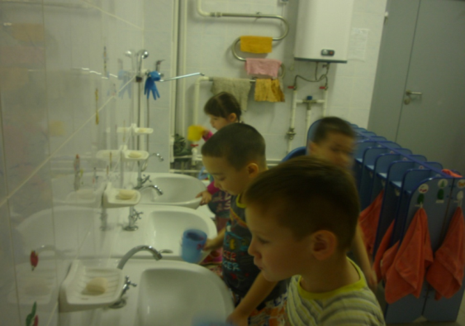
Полоскание рта кипяченой водой комнатной температуры после каждого приема пищи

Slide 8
Подвижные игры на улице

Slide 9
ПОДВИЖНЫЕ ИГРЫ

Slide 10
Эстафеты на улице

Slide 11
«КТО БЫСТРЕЕ»

Slide 12
ГИМНАСТИКА ПОСЛЕ СНА

Slide 13
Дыхательная гимнастика

Slide 14
Ходьба по массажным дорожкам

Slide 15
Массаж стоп.

Slide 16
Беседы с детьми
«Кто такой здоровый человек?»
«Что надо делать, чтобы не болеть?»

Slide 17
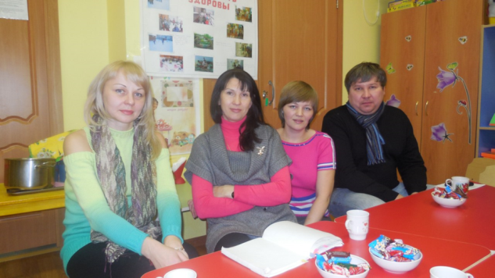
Анкетирование родителей
«О здоровье всерьез.
Как защитить здоровье ребенка?»

Slide 18
Стенд для родителей «Мы хотим быть здоровыми»

Slide 19
Наш уголок здоровья

Slide 20
Рекомендации родителям
Организовать дома режим дня и питания , приближенный к детскому саду.
В выходные дни обязательно организовывать прогулки вместе с детьми .
Создать необходимые условия для реализации потребности ребенка в двигательной активности в повседневной жизни;
Равномерно распределять физическую и умственную нагрузки в течение дня;
Систематически интересоваться полученными знаниями детьми по формированию здорового образа жизни и закреплять их дома;
Проводить закаливание ребенка в условиях семьи.

